Slide 1


子育てハンドブック
令和７年10月 大阪府教育庁教職員室

Slide 2
もくじ
子ども・子育てに関する休暇制度の概要（ライフステージ別）・・・・・・・・・・・・ ２
子ども・子育てに関する休暇の概要・・・・・・・・・・・・・・・・・・・・・・・・ ３
子育てに関する休暇・休業制度・・・・・・・・・・・・・・・・・・・・・・・・・・ ４
妊娠から出産まで （１）妊娠中の職場生活・・・・・・・・・・・・・・・・ ５
（２）妊娠中の休暇制度（特別休暇）・・・・・・・・・・ ６
（３）出産前後の休暇制度・・・・・・・・・・・・・・・ ７
（４）配偶者の出産前後に利用できる休暇・・・・・・・・ ８
出産以降 （１）育児休業・・・・・・・・・・・・・・・・・・・・ ９
（２）部分休業（育児）、子育て部分休暇・・・・・・・・１１
（３）育児に関する特別休暇・・・・・・・・・・・・・・１２
（４）育児短時間勤務制度・・・・・・・・・・・・・・・１３
（５）早出遅出勤務制度・・・・・・・・・・・・・・・・１５
各種お問い合わせ先・・・・・・・・・・・・・・・・・・・・・・・・・・・・・・・１６
個別周知・意向確認書・・・・・・・・・・・・・・・・・・・・・・・・・・・・・・１７

Slide 3
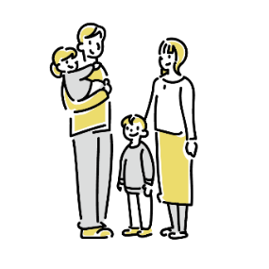

○子ども・子育てに関する休暇・休業制度の概要（ライフステージ別）
出生サポート休暇
妊産婦の各種制限
時間外勤務の制限・免除
深夜勤務及び時間外勤務の制限
妊婦通勤緩和
妊婦障害休暇
妊産婦健康診査
産前休暇
産後休暇
育児時間
出産する
職員
子の看護等休暇
育児休業
育児短時間勤務
育児部分休業（小学校就学の始期に達するまで）・子育て部分休暇（小学校1学年から６学年迄）
早出遅出勤務
妊娠
産前
（予定日8週前）
出産
産後
（出産日の翌日から
8週間を経過する期間）
産後
（16週間）
1歳
中学校
1歳
6か月
３歳
小学校
配偶者
出産休暇
育児参加休暇
第１子出産では
取得できない期間
育児時間
配偶者と
なる職員
子の看護等休暇
育児休業
産後パパ育休（育児休業）
育児短時間勤務
育児部分休業（小学校就学の始期に達するまで）・子育て部分休暇（小学校1学年から６学年迄）
早出遅出勤務

Slide 4
○子ども・子育てに関する休暇・休業制度
種別 |  |  | 制度 | 取得 可能 日数等 | 制度の概要・取得
特別 休暇 | 職務 専念 義務の免除 | 休業
○ | - | - | 出生サポート休暇 | 5日以内 （要件により最大10日） | 不妊治療にかかる通院等のため勤務しないことが相当であると認められる場合に取得可能な休暇
- | ○ | - | 妊産婦の各種制限 | - | 妊産婦の職員が医師などの指導に基づいた措置を受けることが可能な各種制度
○ | - | - | 妊婦通勤緩和 | 1日1時間以内 | 妊娠中の職員が交通機関の混雑を避けるため、始業又は終業時に1日1時間以内で取得可能な休暇
○ | - | - | 妊娠障害（つわり等）休暇 | 2週間以内 | 妊娠障害のために勤務が著しく困難な場合に取得可能な休暇
○ | - | - | 妊産婦健康診査 | 取得時期による | 医師、助産師等の保健指導又は健康診査を受ける必要がある場合に取得可能な休暇
○ | - | - | 産前休暇 | 8週間 （多胎の場合は16週間） | 出産予定日の前８週間（多胎妊娠の場合は前16週間）から取得可能な休暇
○ | - | - | 産後休暇 | 8週間 （短縮は原則不可） | 出産日の翌日から８週間を経過する日まで取得が原則義務付けられている休暇
○ | - | - | 育児時間 | 1日2回まで （最大90分） | 授乳や託児所への送迎等、子どもを育てるために取得可能な休暇。
○ | - | - | 子の看護等休暇 | 1暦年5日以内 （2人以上の場合10日以内） | 中学校就学の始期に達しない子を養育する職員が、当該子の看護等のために取得可能な休暇
○ | - | - | 配偶者の出産休暇 | 2日以内 | 配偶者の出産に伴う入院・出産時の付添や手続きの代行等のために取得可能な休暇
○ | - | - | 配偶者の育児参加休暇 | 5日以内 | 配偶者が出産する場合であって、当該出産に係る子又は小学校就学の始期に達するまでの子を養育する場合に取得可能な休暇
- | - | ○ | 育児休業 | 子が満3歳になるまで | 3歳未満の子を養育するための休業制度で両親が同時期に取得することも可能
- | - | ○ | 産後パパ育休 (育児休業) | 出生日を含む57日以内 | 子を養育するための休業制度で、子の出生日から57日以内に断続的に２回まで取得可能
- | - | ○ | 育児短時間勤務 | 小学校就学の 始期に達するまで | 未就学児を養育するため、通常より短い勤務時間（週19時間25分等）勤務できる制度
- | - | ○ | 育児部分休業・子育て部分休暇 | 小学校６年生まで | 養護施設等への送迎等、小学校６年生までの子を養育するため1日2時間又は１年につき10日を超えない範囲内（77時間30分）まで休業できる制度
- | - | - | 早出遅出勤務 | 対象となる子による | 1日の勤務時間は7時間45分のままで始業時間を早くしたり遅くしたりできる制度

Slide 5
子育てに関する休暇・休業制度併用一覧
※１ １日の勤務時間が３時間55分の場合、１日１回30分又は60分の取得とります。
※２ ７時間45分の勤務時間を割り振られた日については適用可能。
※３ 第一号育児部分休業又は第一号子育て部分休暇については合計2時間を超えない範囲。全日を勤務しない場合は不可。
※４ 早出と勤務時間の始めの育児時間（部分休業）、遅出と勤務時間の終わりの育児時間（部分休業）は不可。
※５ 健康診査、保健指導及び通勤緩和の前後に勤務の実績がある場合に認められます。
※６ 妊婦通勤緩和の時間は、勤務時間と引き続いている必要があり、また、他の休暇等を取得してなお通勤緩和が必要な状況であるか（当該時間帯に通勤ラッシュ等が見込まれるのか）を十分に確認する必要があります。
 | 育児 短時間 勤務 | 育児時間 | 部分休業（育児） 子育て部分休暇 | 早出遅出 勤務 | 妊産婦 健康診査 | 通勤緩和
育児短時間勤務 |  | △※１ | × | △※２ | ○ | ○
育児時間 | △※１ |  | ○※３ | ○※４ | △※５ | △※６
部分休業 （育児） 子育て部分休暇 | × | ○※３ |  | ○※４ | ○ | △※5
早出遅出 勤務 | △※２ | ○※４ | ○※４ |  | ○ | ○
妊産婦健康診査 | ○ | △※５ | ○ | ○ |  | △※５
通勤緩和 | ○ | △※６ | △※5 | ○ | △※５

Slide 6

妊娠から出産まで
（１）妊娠中の職場生活
妊娠中の職員が、健康診査等の結果、医師等からその症状について指導を受けた場合、校長等とよく相談し、作業の制限、勤務時間の短縮、休業など、医師等の指導に基づいた措置を受けることができます。
 | 取得要件 | 取得可能期間
◆妊産婦の時間外労働、休日労働、深夜業の制限 【労基法第66条】 | 妊娠中の職員は、時間外勤務、休日勤務、深夜勤務の免除を申請できます。 | 申請があった場合には、管理監督者（校長等）は、これを承認しなければなりません。
◆妊産婦等の危険有害業務の就業制限 【労基法第64条の３】 | 妊娠中の職員には、重量物や有害物を取り扱う業務につかせてはいけません。（女性労働基準規則第2条第1項） | この就業制限は、本人からの申出がなくても就業させてはいけません。
◆妊婦の軽易業務転換 【労基法第65条】 | 妊娠中の職員は、現在の担当業務が妊娠中に負担となる場合は、校長等と相談し、他の軽易な業務に転換することができます。 主治医等から適切な指示を仰ぎ、校長等に相談します。 | 校長等は、職員から相談があった場合には、具体的にどのような配慮が必要か、十分相談しながら対応します。
◆妊娠中の休憩時間に関する措置 【雇用機会均等法第13条】 | 妊娠中の職員は、医師等から休憩に関する措置について指導等を受けたときは、職場で申し出ることができます。 | 校長等は、例えば、適宜の休養、補食ができるように、休憩時間の延長、休憩回数の増加、休憩時間帯の変更など必要な措置を講じます（職免での対応）。

Slide 7

妊娠から出産まで
仕事を続けられるよう、自分の体調や業務量、年間のスケジュールなどを考えて、ある程度早い段階で出産予定や育休の取得について、
校長等に伝えましょう！
（２）妊娠中の休暇制度（特別休暇）
妊娠した場合には、母体保護等のために利用できる様々な休暇制度があります。
休暇名称 | 取得要件 | 取得可能期間
◆妊娠障害（つわり等） | 妊娠障害のために勤務が著しく困難である場合 | ２週間（週休日等を除く14日間）以内で必要と認める期間
◆通勤緩和 | 産前休暇をとるまでの間において、通勤途上における交通の混雑の程度が母体又は胎児の健康保持に影響があると認められる場合 （母子健康手帳、母性健康管理指導事項連絡カード又は医師の診断書等が必要） | 業務に支障のない限り１日につき１時間以内で必要と認める時間 （承認する時間の取扱い） 原則、勤務時間の始めと終りにそれぞれ30 分以内とする。ただし、勤務時間の始め又は終りにまとめて１時間も可。
◆妊産婦健康診査 | 医師、助産師等の保健指導又は健康診査を受ける必要がある場合 | １回につき１日以内で必要と認める時間（回数）
期間 | 回数
母子健康手帳交付～妊娠満23 週 | ４週間毎に１回
妊娠満24 週～妊娠満35 週 | ２週間毎に１回
妊娠満36 週～出産日 | １週間毎に１回
出産日の翌日～出産後１年 | １回

Slide 8

妊娠から出産まで
出産する教職員は、産前産後休暇に加えて育児休業をすることが一般的です。産前休暇に入る前に校長等と相談しながら休暇や休業の開始時期や終了予定時期等を決めましょう！早めに相談することで業務の引継ぎなどが円滑にできます！
（３）出産前後の休暇制度
出産の前に、職員から請求があった場合には、産前の一定期間は就業させることはできません。また、産後８週間は、本人の請求の有無に関わらず就業させてはいけません。【労基法第65条】
休暇名称 | 取得可能期間
◆産前休暇（特別休暇） | 出産予定日以前８週間（多胎妊娠の場合は前16週間）から出産予定日までの期間内で必要とする期間。 ※出産予定日より早く出産した場合は、出産当日をもって産前休暇は終わり、出産翌日から産後休暇となります。 ※流産、早死産その他やむを得ない事情がある場合には、短くなった産前休暇の期間内で産後休暇を長くして、合計16週間（多胎妊娠の場合は合計24週間。ただし産後休暇は16週間が限度。）とすることができます。
◆産後休暇（特別休暇） | 出産日の翌日から８週間を経過する期間（８週間より短く取得することは原則できません。） ※出産予定日より遅く出産した場合でも、当初の出産予定日から実際の出産当日までは産前休暇に含まれます。 ※なお、これにより遅れた期間分について産後休暇が短縮されることはありません。（労基法第65条より） （例）当初の予定 産前８週間＋産後８週間 ↓ １週間遅く出産 産前９週間＋産後８週間 （※場合によっては合計16週間（多胎妊娠は24週間）を超えることがあります。）

Slide 9
妊娠から出産まで
（４）配偶者の出産前後に利用できる休暇
配偶者の出産前後に、以下の休暇が利用できます。
休暇名称 | 取得要件 | 取得可能期間
◆配偶者の出産休暇 | 配偶者の出産に伴い、勤務しないことが相当であると認められる場合（入院/退院の付添や手続の代行、入院中の世話、出産時の付添、子の出生の届出等） | 配偶者の出産にかかる入院等の日から、当該出産の日以後２週間を経過する日までの期間に「２日以内」 （日または時間単位で取得できます）
◆配偶者の育児参加休暇 | 配偶者が出産する場合であって、当該出産に係る子、または小学校就学の始期に達するまでの子（上の子）を養育する場合(※) | 出産予定日の８週間前（多胎妊娠の場合は１６週間前）の日から当該出産の日以後１年を経過する日までの期間に「５日以内」（日または時間単位で取得できます）
※「配偶者の育児参加休暇」について、出産予定日前に取得できるのは、当該出産に係る子以外の子（小学校就学の始期に達するまでの子）を養育する場合です。当該出産に係る子について、出産前に取得することはできません。

Slide 10

出産以降
（１）育児休業
休業制度について
取得可能期間 | 子どもが満３歳になるまで （夫婦同時に取得可能）
取得可能回数 | 原則２回 ※上記の育児休業とは別に、産後パパ育休（子の出生日から57日間以内に取得する育児休業）は、２回まで取得可能 上記の回数を取得したあとでも、特別の事情がある場合（※）には、 同じ子について再度取得することができます。 また、1回に限り延長することができますが、特別の事情がある場合（※）には、同じ子について再度延長することができます。 ※特別の事情とは ・配偶者が負傷、疾病又は身体上若しくは精神上の障害により申出に係る子 を養育することが困難な状態になったとき。 ・申出に係る子の親である配偶者が死亡したとき ・婚姻の解消その他の事情により配偶者が申出に係る子と同居しないことと なったとき ・保育所等の利用申込を行っているが、当面その実施が行われないこと（保 育所等に入所できない）となったとき 等
請求手続 | 開始しようとする日の１か月前まで（産後パパ育休は２週間前まで）に、校長等に、必要書類（住民票等）を添付して申請します。 【男性職員で出生前に申し出る場合】 出産日が確定されていない出生前は、添付書類が準備できず、SSCから申請することができないので、「様式第１号（承認請求書）」等を使用し、暫定的に校長等へ申し出てください。 （この申し出をもって、申し出た内容どおりに育児休業が承認されるものではありません） 出生後、必要書類（住民票等）を添付して正式に申請する必要があるので、ご注意ください。 また、承認にあたっては、出生された時間や根拠書類等の提出により、出生日当日から取得する事は難しい場合がありますので、予めご留意ください。

Slide 11


出産以降
（１）育児休業
給与等について
給料 | 育児休業期間中は、給料は支給されませんが、満１歳に達するまでは共済組合から育児休業手当金※（非課税）が支給されます。 なお、要件に該当する場合は、育児休業手当金が２歳に達するまで支給されます。 ※休業開始日から180日目まで：標準報酬日額の67/100 181日目から原則満1歳まで ：標準報酬日額の50/100 子の出生後の一定期間に、組合員とその配偶者の両方が（配偶者が就労していない場合等は組合員が）14日以上の育児休業等を取得する場合、育児休業手当金に上乗せするかたちで共済組合から育児休業支援手当金※（非課税）が28日を限度に支給されます。 ※休業開始日から 28日目まで：標準報酬日額の13/100
期末手当 | 基準日に育児休業であっても、基準日以前６月以内の期間において勤務実績があれば支給されます。 なお、育児休業期間の１／２の期間は在職期間から除算※されます。 | ※短期の休業を取得しやすくする趣旨から、子の出生日から57日以内にする育児休業とそれ以外の期間にする育児休業のそれぞれについて、承認を受けた期間が1月以下であるものは、期末手当・勤勉手当の在職期間から除算されません。
勤勉手当 | 基準日に育児休業であっても、基準日以前６月以内の期間において勤務実績があれば支給されます。 なお、育児休業期間は勤務期間から除算※されます。
退職手当 | 育児休業期間の１／２（１歳に達するまでの期間は１／３）を在職期間から除算します。
共済組合掛金 | 育児休業期間中の共済組合掛金は、原則免除されます。
互助組合掛金 | 育児休業期間中の互助組合掛金は、育児休業支援金（掛金相当額を自動給付）と相殺します。

Slide 12
出産から中学校就学前まで
（２）部分休業、子育て部分休暇
小学校６年生までの子どもを育てる（養育施設等へ送迎等）場合に取得できます。
 | 取得可能期間及び時間 | 給与及び期末手当
◆部分休業 | 子どもが小学校の始期に達するまで １年度（４月～３月）につき、下記①又は②のいずれかを選択し、取得可能※ ①１日２時間まで取得可 （１５分単位で取得できます。） ②年10日（77時間30分）まで取得可 （１時間単位で取得できます。１日単位での取得もできます。） | 【給料】 勤務しない１時間について、勤務１時間当たりの給与（職員の給与に関する条例第２７条に規定する額）が減額されます。 【勤勉手当】 部分休業または子育て部分休暇の承認を受けて勤務しなかった期間が３０日（１日７時間４５分に換算）を越える場合には、その勤務しなかった全期間は勤務期間から除算されます。
◆子育て部分休暇 | 子どもが小学校等の第１学年から 第６学年までに在学している期間 １年度（４月～３月）につき、下記①又は ②のいずれかを選択し、取得可能※ ①１日２時間まで取得可 （１５分単位で取得できます。） ②年10日（77時間30分）まで取得可 （１時間単位で取得できます。１日単位での取得もできます。）
※年度途中に、配偶者が負傷又は疾病により入院したこと、配偶者と別居したことその他の申出時に予測することができなかった事実が生じたことにより形態変更（①→②や②→①）をしなければ、子の養育に著しい支障が生じる場合は、形態変更が可能。

Slide 13
出産以降
（３）育児に関する特別休暇
休暇名称 | 取得要件 | 取得可能期間
◆育児時間 | 授乳や託児所への送迎等、子どもを育て る場合 | 子どもが１歳６か月になる日の前日まで、１日２回（３０分と１時間）以内 （連続させ１回９０分に合算して取得することもできます） ※配偶者が常態として育児できる場合等には取得できません。
◆子の看護等休暇 | 中学校就学の始期に達しない子（配偶者の子を含む）を養育する職員が、当該子の看護等のため勤務しないことが相当であると認められる場合 | １会計年度につき、５日以内（日または時間単位で取得） また、子が２人以上の場合は１０日まで取得可能 ＊原則、医師の診断書などの提出は必要はありません。

Slide 14
出産以降
（４）育児短時間勤務制度
長期間にわたる育児と仕事の両立を可能とするための制度です。
制度について
◆取得対象者 | 小学校就学の始期に達するまでの子を養育する職員
◆勤務形態 | 以下の勤務パターンのいずれかを選択します。 ①週５日で日３時間55分（週19時間35分） ②週５日で日４時間55分（週24時間35分） ③週３日で日７時間45分（週23時間15分） ④週3日で日７時間45分×2日、3時間55分×1日 （週19時間25分）
◆請求手続 | 開始しようとする日の約１か月前までに、育児短時間勤務期間（１月以上１年以下）の初日・末日、勤務の日、時間帯を明らかにして所属長に申請します。 所属長は、請求があったときは、業務を処理するための措置が困難な場合を除き承認します。

Slide 15
出産以降
（４）育児短時間勤務制度
長期間にわたる育児と仕事の両立を可能とするための制度です。
給与制度について
◆給料月額、給料の調整月額 | 勤務時間数に応じた額 ⇒ 給料の月額×週の勤務時間数/38時間45分 ２歳未満の子を養育する場合、短時間勤務開始時点の標準報酬月額を超えない範囲で、支払われる報酬の最大で10％を育児時短勤務手当金として共済組合が支給します。
◆手当 | 【勤務時間数に応じた額とするもの】 地域手当、管理職手当、産業教育手当 等 【フルタイム勤務職員と同様のもの 】 扶養手当、住居手当、通勤手当、時間外勤務手当、特勤手当(日額) 等
◆期末・勤勉手当 | ・手当基礎額はフルタイム勤務時の額に割り戻す ・勤務時間の短縮分相当期間の1/2(勤勉手当は全部)を在職期間から除算
◆退職手当 | ・算定基礎の給料月額はフルタイム職員と同じ ・育児短時間勤務であった期間の１/３を勤務期間から除算
昇給には影響ありません。

Slide 16
出産以降
（５）早出遅出勤務制度
勤務時間（７時間４５分）はそのままで、子育てのために始業時間を 早くしたり（早出）、遅く（遅出）したりできる制度です。
◆取得対象者 | ・小学校就学の始期に達しない子を育てる職員 ・小学校に就学している子を育てる職員で、放課後児童クラブ等の施設へ送迎するめに必要と認められる職員
◆勤務時間 | 【早出勤務】 【遅出勤務】 ①３０分早出 ③１５分遅出 ②１５分早出 ④３０分遅出 ⑤４５分遅出 ※あらかじめ月単位で包括して申請するものとし、 毎日あるいは曜日毎に一定の時間帯を指定します。

Slide 17


各種お問い合わせ先
 | 連絡先 | 内 容
公立学校共済組合大阪支部 （教職員室福利課内） | ＜医療担当＞ 直通 06-6941-2867 内線 3485 ＜経理担当＞ 直通 06-6941-2857 内線 3482 | ＜医療担当＞ 出産費、出産費附加金、家族出産費、 家族出産費附加金、出産手当金、 育児休業手当金 育児休業支援手当金、育児時短勤務手当金 ＜経理担当＞ 産前産後休暇及び育児休業中の掛金免除
大阪府教職員互助組合 | ＜給付・貸付課＞ 直通 06-6762-7370 ＜管理課＞ 直通 06-6762-7161 | ＜給付・貸付課＞ 出産見舞金、育児手当金 ＜管理課＞ 育児休業期間中の掛金
学校総務サービス課 府立学校G | 直通06-6944-9862／ 06-6943-4302 内線3417／4743 | 児童手当
教職員室教職員企画課 労務・働き方改革推進G | 直通06-6944-9374 内線3442 | 府立学校職員の各種休暇、休業制度

Slide 18
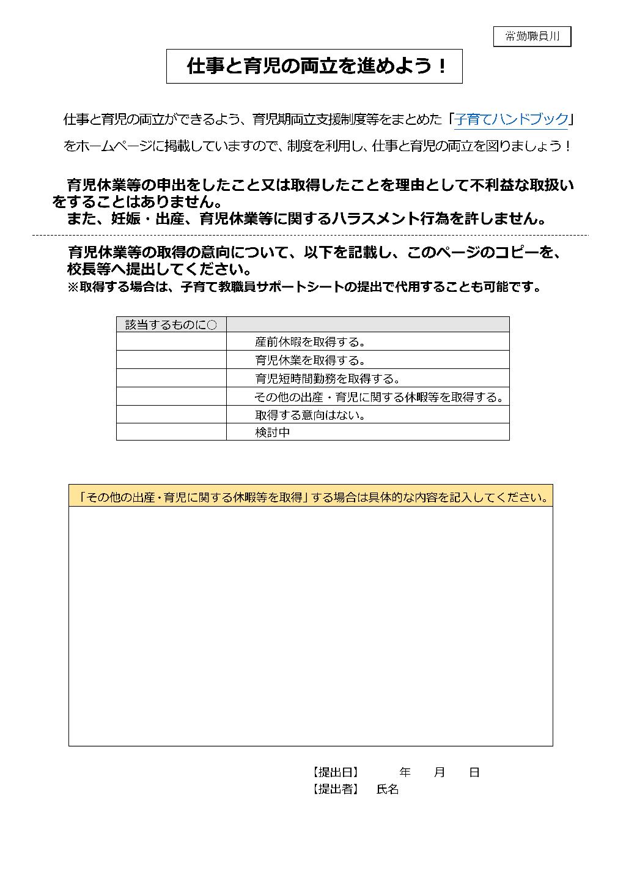
個別周知・意向確認書

